Slide 1
Участие представителей колледжа на «Фабрике процессов» ВШИМ при Главе Республики Саха (Якутия)
16 марта 2022 г. Руководитель Коженов Денис

Slide 3
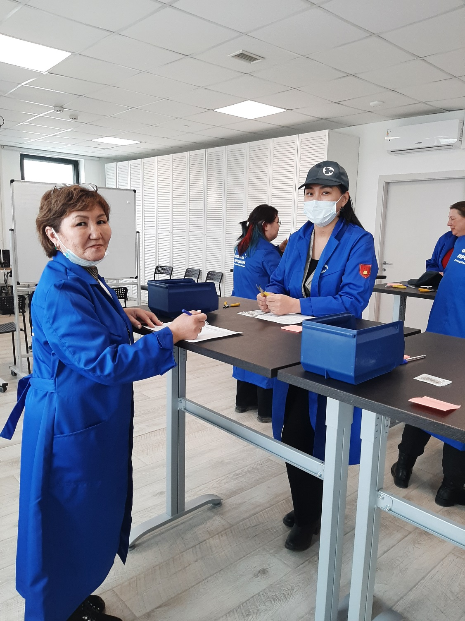
На Фабрике процессов было задано определенное задание: собрать 8 украшений за определенное количество времени.
Все участники исполняли свои роли – сборщики, кладовщики, контролеры, начальники и.т.д.

Slide 4
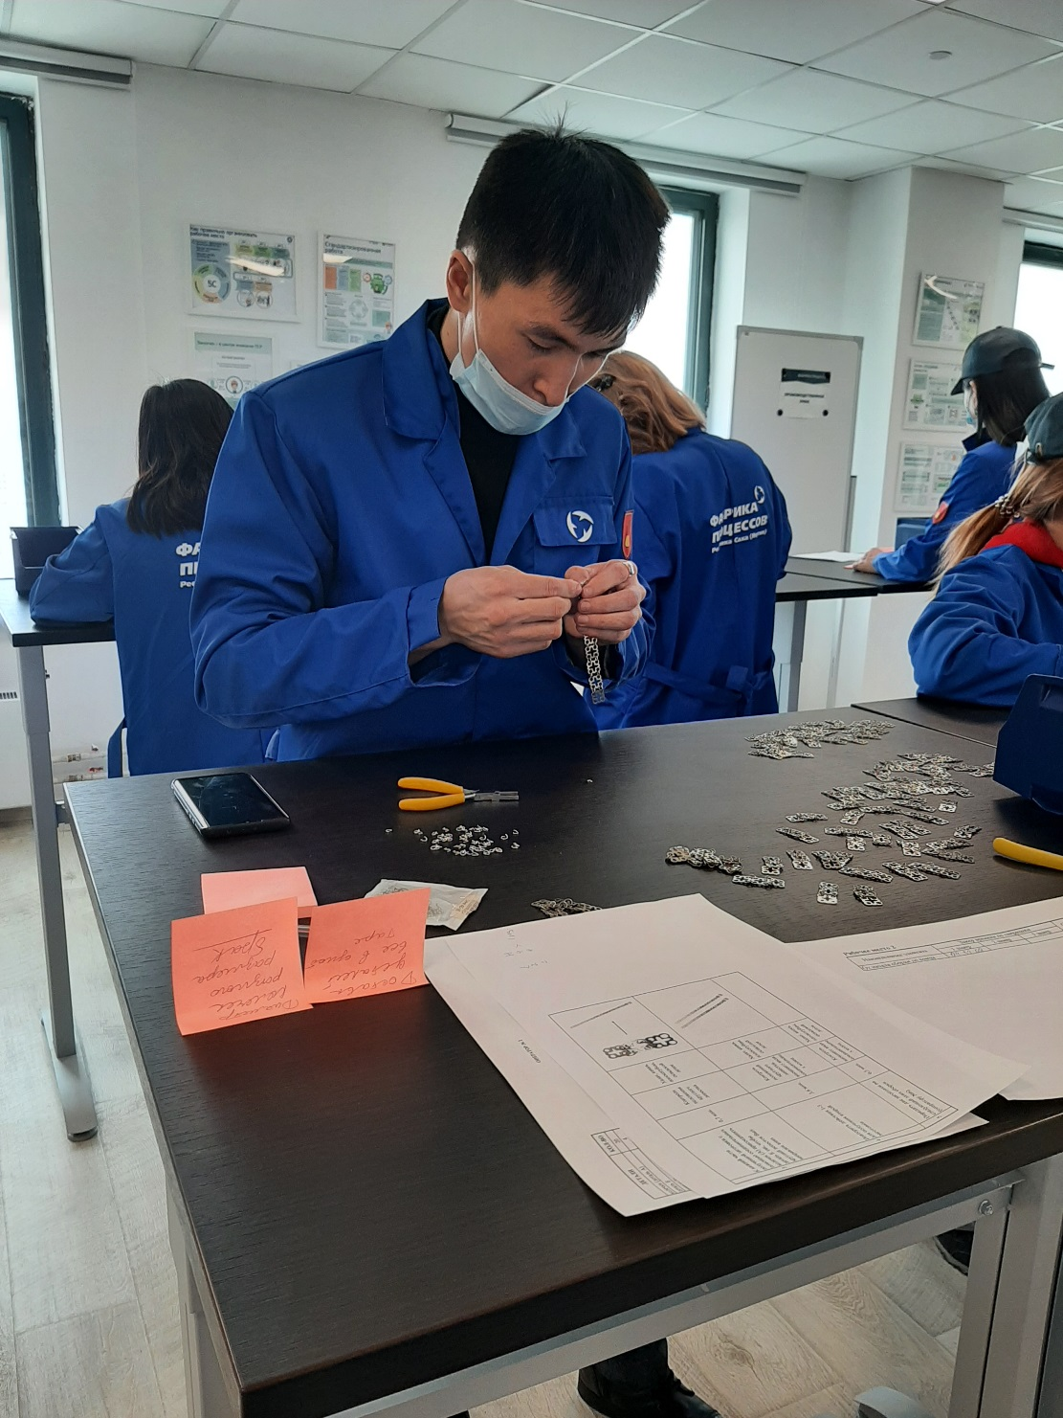
Главное – добиться количественных и
качественных результатов в процессе сборки.
При организации работы в 3 этапа показатели
улучшались вследствие упорядочивания и
рационального расположения рабочих зон.

Slide 5
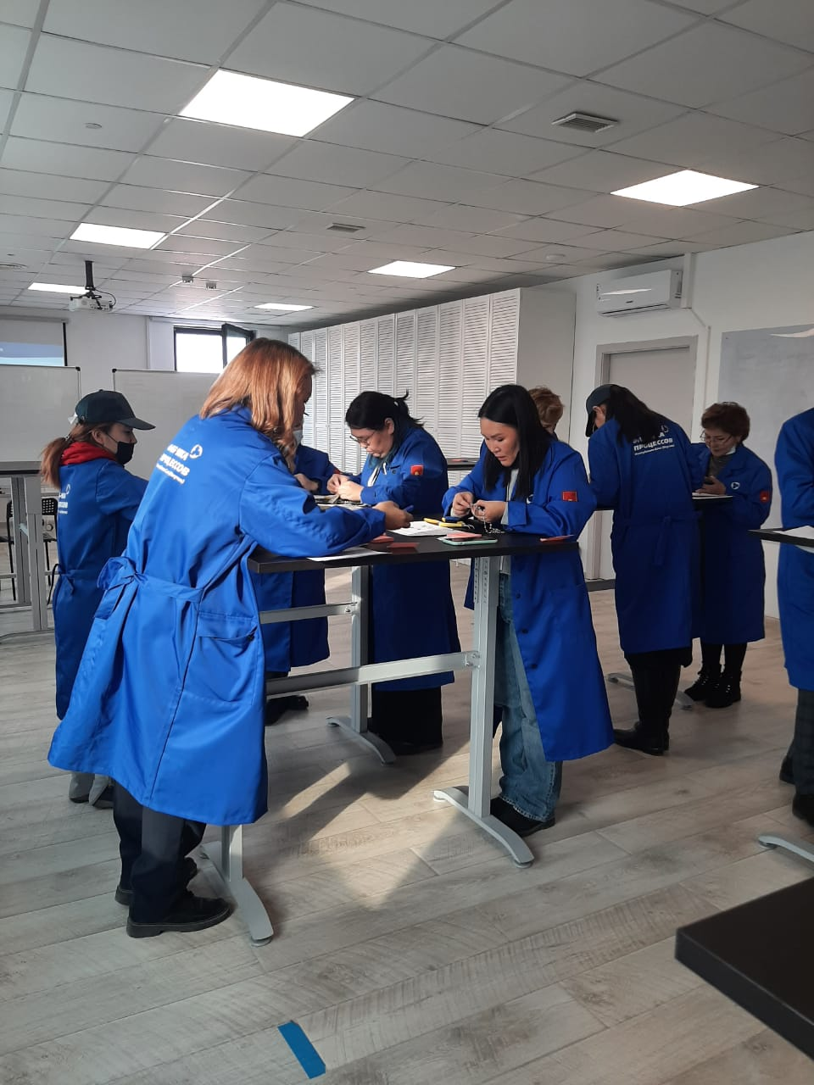
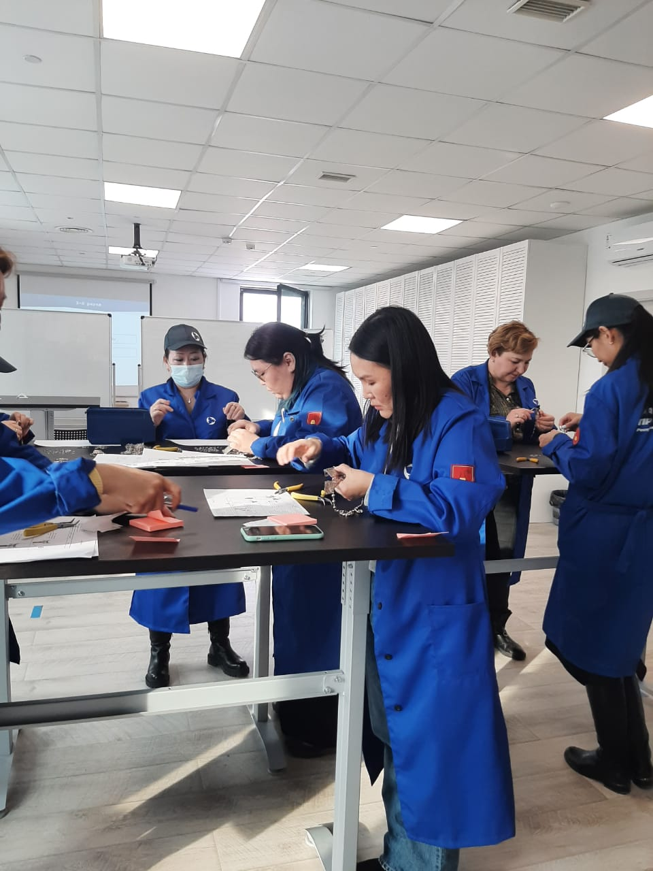
В итоге было собрано
5 украшений и получили
прибыль.

Slide 6
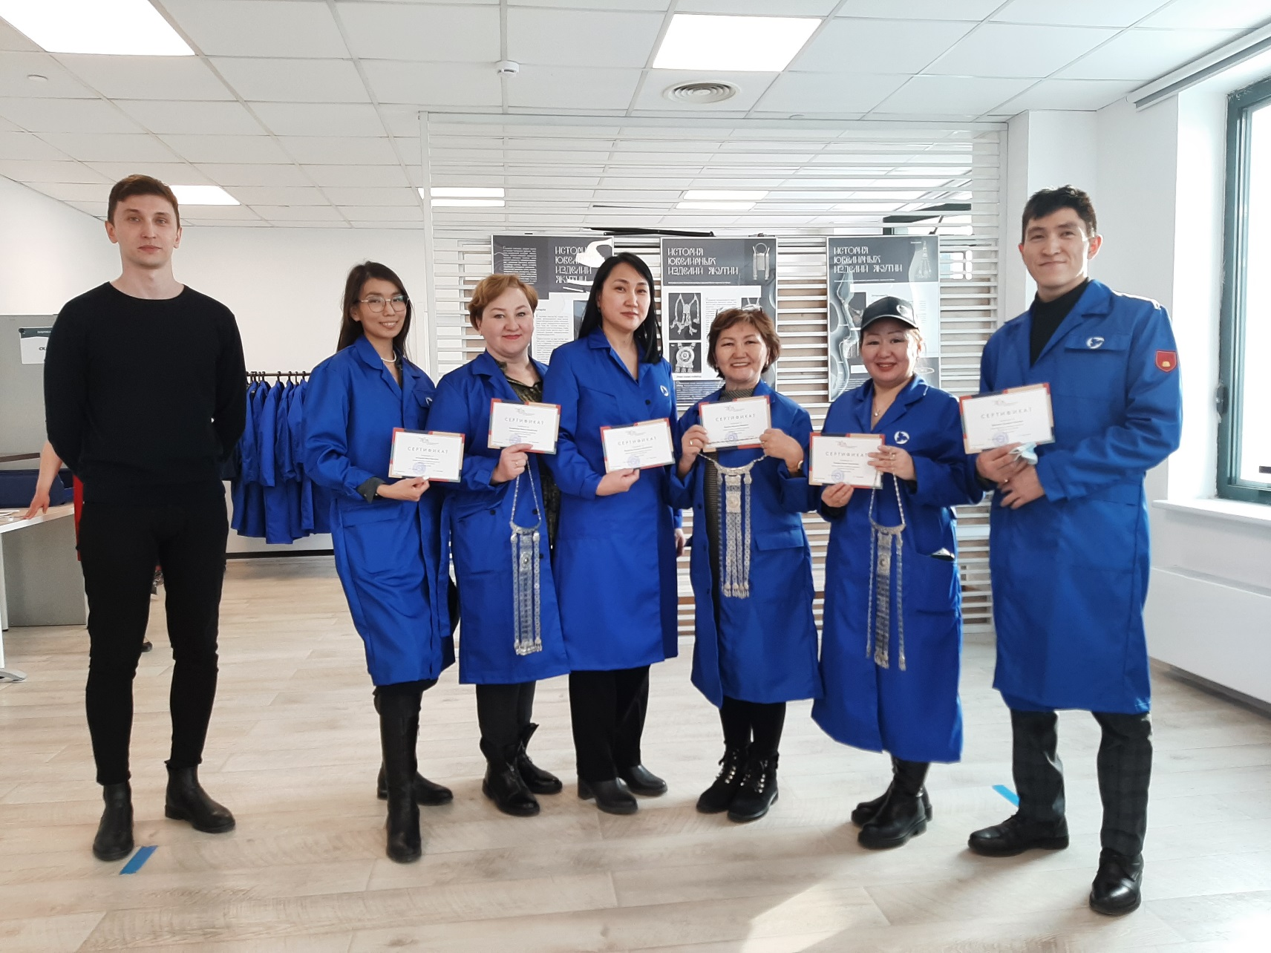
Участники Фабрики процессов с собранными украшениями
Представители ГБПОУ РС(Я) «ЯМК» с Денисом Коженовым

